Slide 1
ÔN BÀI CŨ
1
Nêu những việc em đã làm để bày tỏ lòng hiếu thảo đối với ông bà, cha mẹ?
2
Em hãy tìm những câu tục ngữ nói lên công lao to lớn của ông bà, cha mẹ?

Slide 2

HOẠT ĐỘNG 1: XỬ LÍ TÌNH HUỐNG
Tình huống: Cô Bình là cô giáo dạy chúng em hồi lớp 1. Cô vừa hiền dịu, vừa tận tình chỉ bảo cho chúng em từng li, từng tí. Nghe tin cô bị ốm nặng, chúng em thương cô lắm. Giờ ra chơi, Vân chạy tới chỗ mấy bạn đang nhảy dây ngoài sân báo tin và rủ: “ Các bạn ơi, chiều nay chúng mình cùng đến thăm cô nhé!”

Slide 3
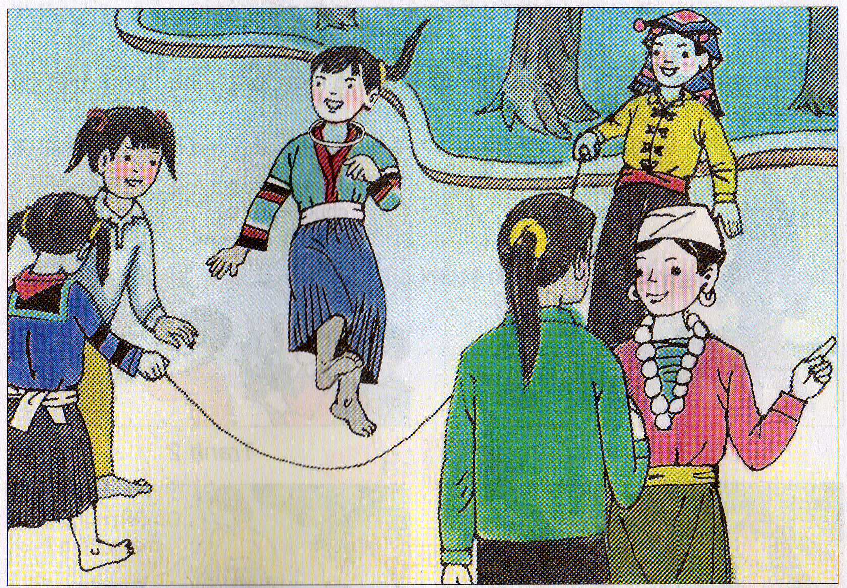

Slide 4

THẢO LUẬN NHÓM ĐÔI
3 PHÚT
1. Các em hãy đoán xem các bạn nhỏ trong tình huống trên sẽ làm gì khi nghe Vân nói?
2. Nếu em học cùng lớp đó, em sẽ làm gì? Vì sao?

Slide 5

Vì sao chúng ta phải biết ơn, kính trọng thầy cô giáo?
Để thể hiện lòng biết ơn thầy cô giáo em cần làm gì?

Slide 6

Ghi nhớ
Các thầy giáo, cô giáo đã không quản khó nhọc, tận tình dạy dỗ chúng ta nên người. Vì vậy, chúng ta cần phải kính trọng, biết ơn các thầy giáo, cô giáo; cố gắng học tập, rèn luyện để khỏi phụ lòng thầy, cô.

Slide 7

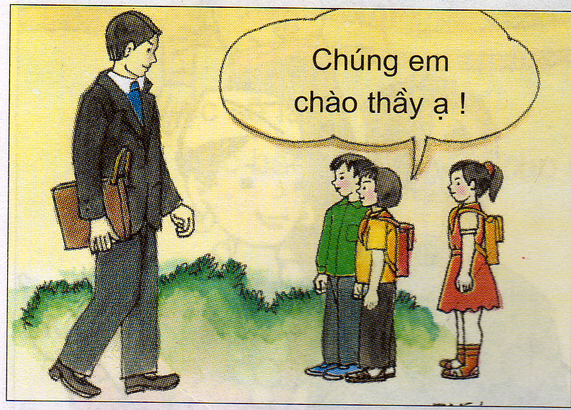
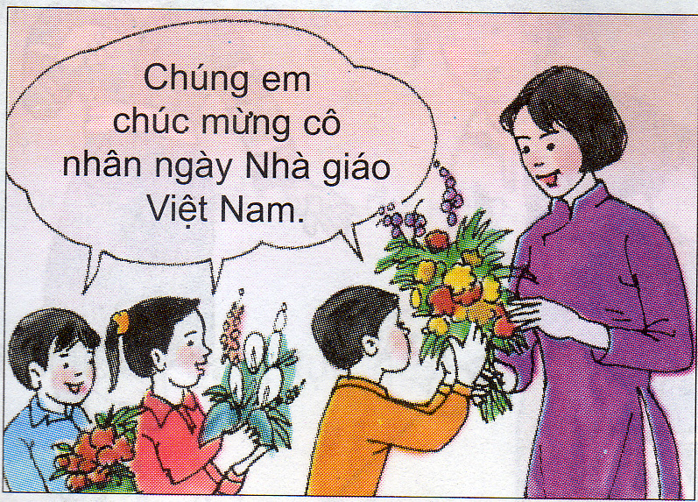
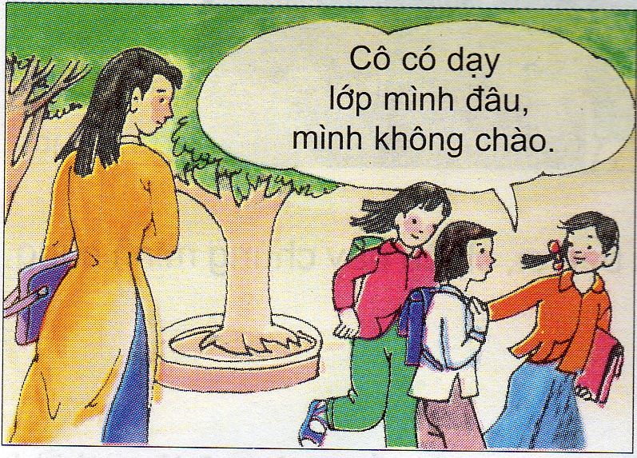
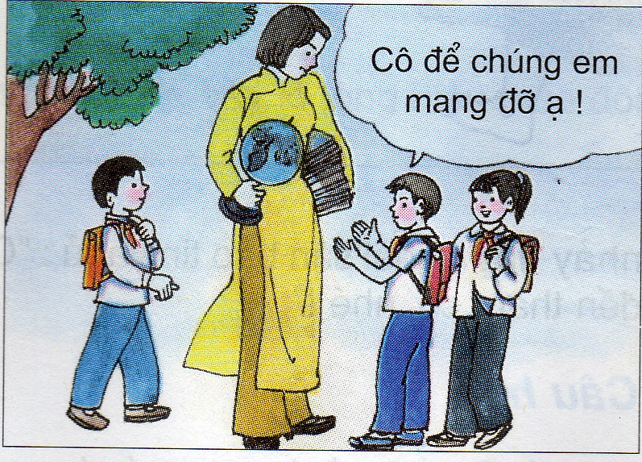
Bài tập 1: Việc làm nào trong các tranh dưới đây thể hiện lòng kính trọng, biết ơn thầy giáo, cô giáo ?
Tranh 1
Tranh 2
Tranh 3
Tranh 4

Slide 8
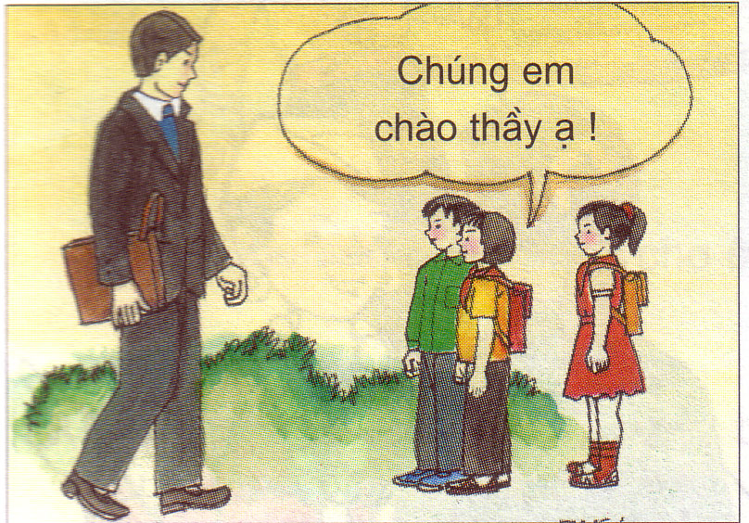
Tranh 1

Slide 9
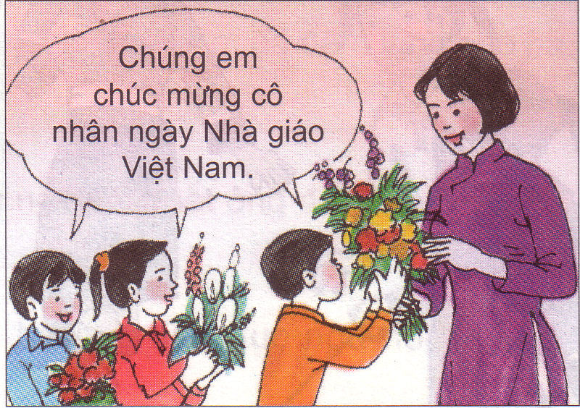
Tranh 2

Slide 10
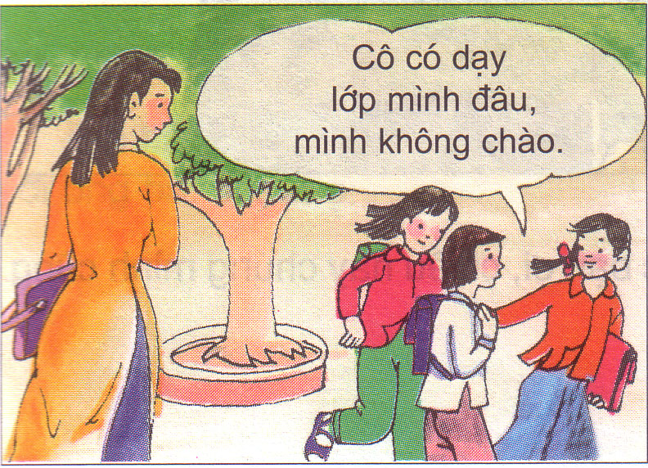
Thứ hai, ngày 04 tháng 12 năm 2017
Môn: Đạo đức
Bài: Biết ơn thầy giáo, cô giáo (Tiết 1)
Tranh 3

Slide 11
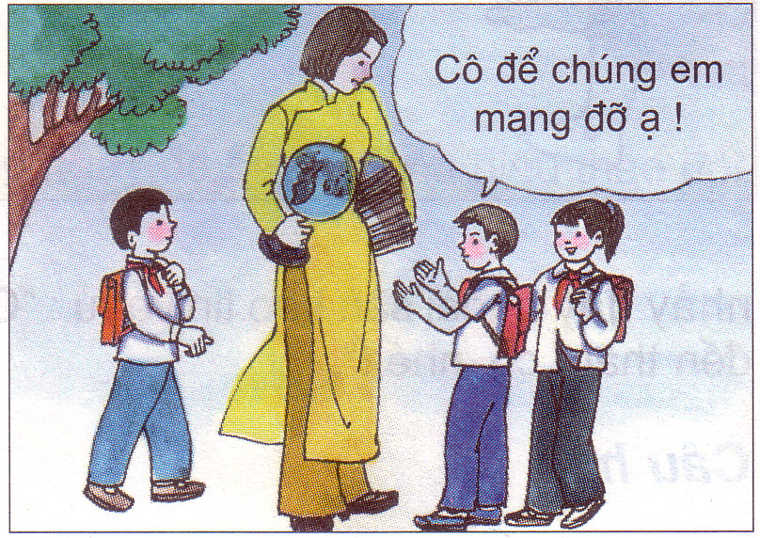
Tranh 4

Slide 12
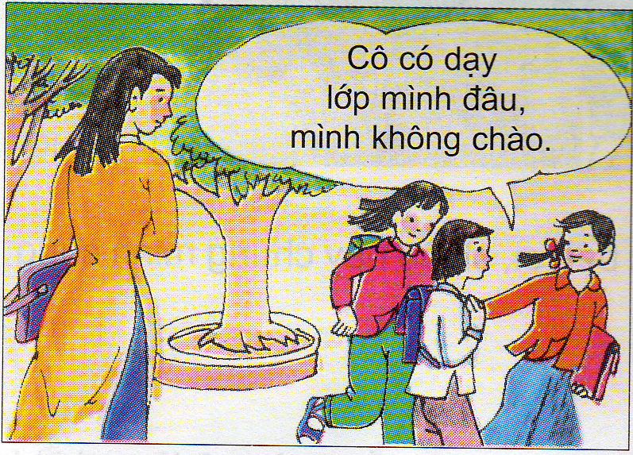

1
2
3
4

Slide 13

Kết luận: Tranh 1, tranh 2 và tranh 4 thể hiện lòng kính trọng, biết ơn thầy giáo, cô giáo
Tranh 1
Tranh 2
Tranh 4

Slide 14
Tranh 3
Không chào cô giáo khi cô không dạy lớp mình là biểu hiện sự không tôn trọng thầy giáo, cô giáo.

Slide 15

Thứ hai, ngày 04 tháng 12 năm 2017
Môn: Đạo đức
Bài: Biết ơn thầy giáo, cô giáo (Tiết 1)
BÀI TẬP 2
Những việc làm nào dưới đây thể hiện lòng biết ơn đối với các thầy giáo, cô giáo

Slide 16



1
2
3
4
5
a/ Chăm chỉ học tập.
b/ Tích cực tham gia phát biểu ý kiến xây dựng bài.
c/ Nói chuyện, làm việc riêng trong giờ học.
d/ Tích cực tham gia các hoạt động của trường của lớp.
đ/ Lễ phép với thầy giáo, cô giáo.
e/ Chúc mừng thầy giáo, cô giáo nhân ngày Nhà Giáo Việt Nam.
g/ Chia sẻ với thầy giáo, cô giáo những lúc khó khăn.
ĐỒNG HỒ

Slide 17
BÀI TẬP 2
a)Chăm chỉ học tập.
Đ
b)Tích cực tham gia phát biểu ý kiến xây dựng bài.
Đ
c)Nói chuyện, làm việc riêng trong giờ học.
S
d)Tích cực tham gia các hoạt động của lớp, của trường.
Đ
Đ
đ)Lễ phép với thầy giáo, cô giáo.
e)Chúc mừng thầy giáo, cô giáo nhân dịp ngày Nhà giáo Việt Nam.
Đ
g)Chia sẻ với thầy giáo, cô giáo những lúc khó khăn.
Đ

Slide 18

TỰ LIÊN HỆ
Ngoài những việc làm trên, em còn biết làm gì để thể hiện lòng biết ơn thầy giáo, cô giáo?

Slide 19



Em hãy cho biết ngày lễ để học sinh bày tỏ lòng biết ơn với thầy giáo, cô giáo là ngày gì?
Trả lời: Ngày nhà giáo Việt Nam 20 - 11
1
2
3
4
5
CÂU HỎI
ĐỒNG HỒ
ĐÁP ÁN

